Slide 1
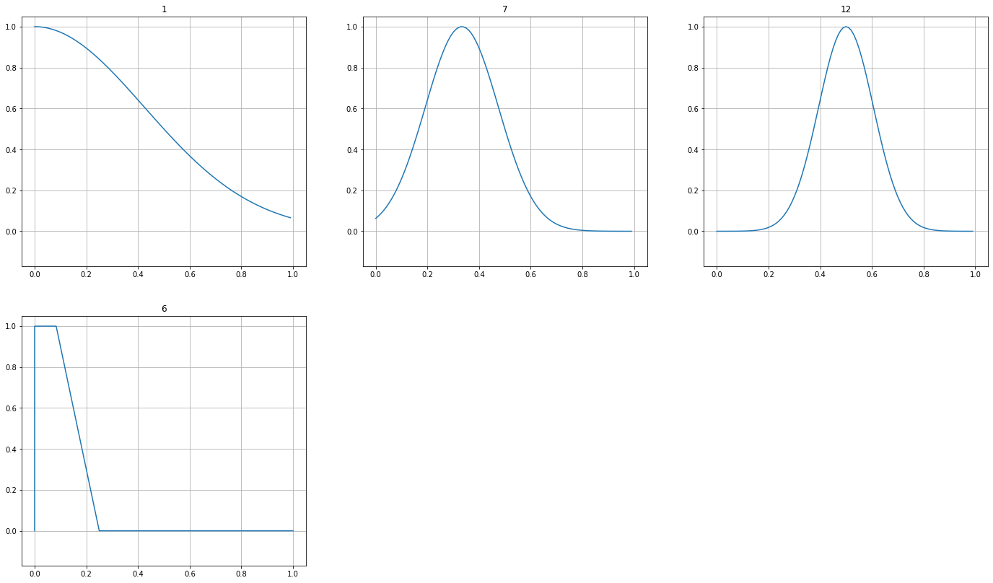
Iris １ルール

Slide 2
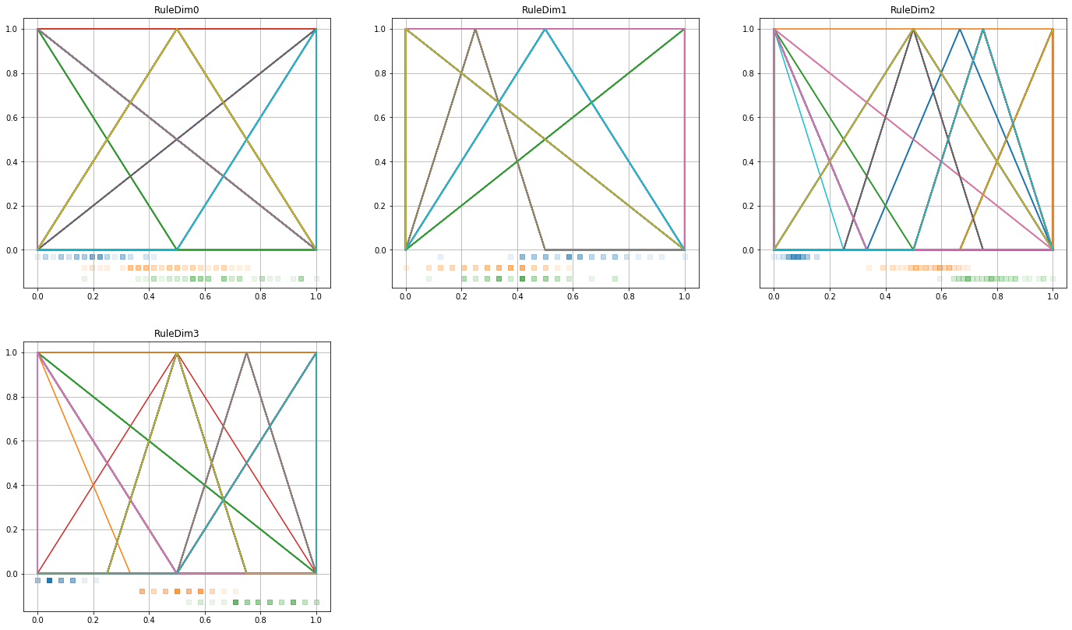
Iris 個体

Slide 3
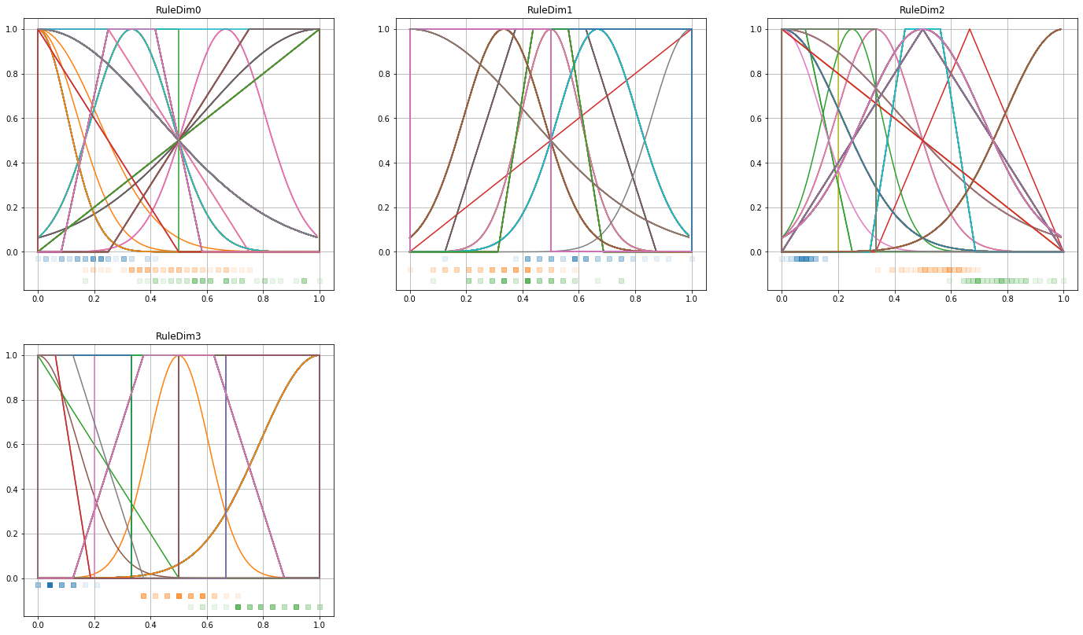
Iris 個体

Slide 4
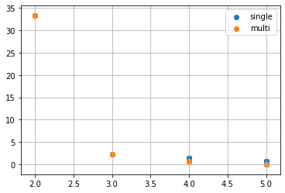
iris
パターン数:150
属性数:4
クラス数:3

Slide 5
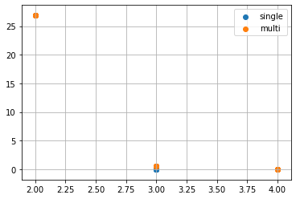
wine
パターン数:180
属性数:13
クラス数:3

Slide 6
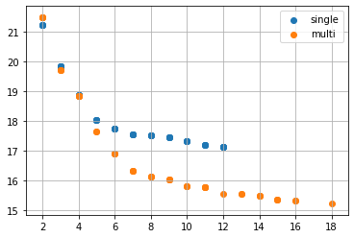
phoneme
パターン数:5404
属性数:5
クラス数:2

Slide 7
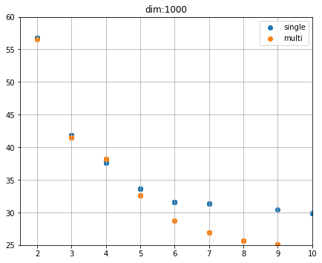
vehicle
パターン数:840
属性数:18
クラス数:4

Slide 8
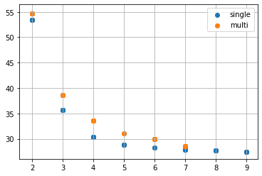
vehicle
パターン数:840
属性数:18
クラス数:4

Slide 9
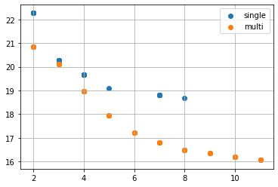
pima
パターン数:760
属性数:8
クラス数:2

Slide 10
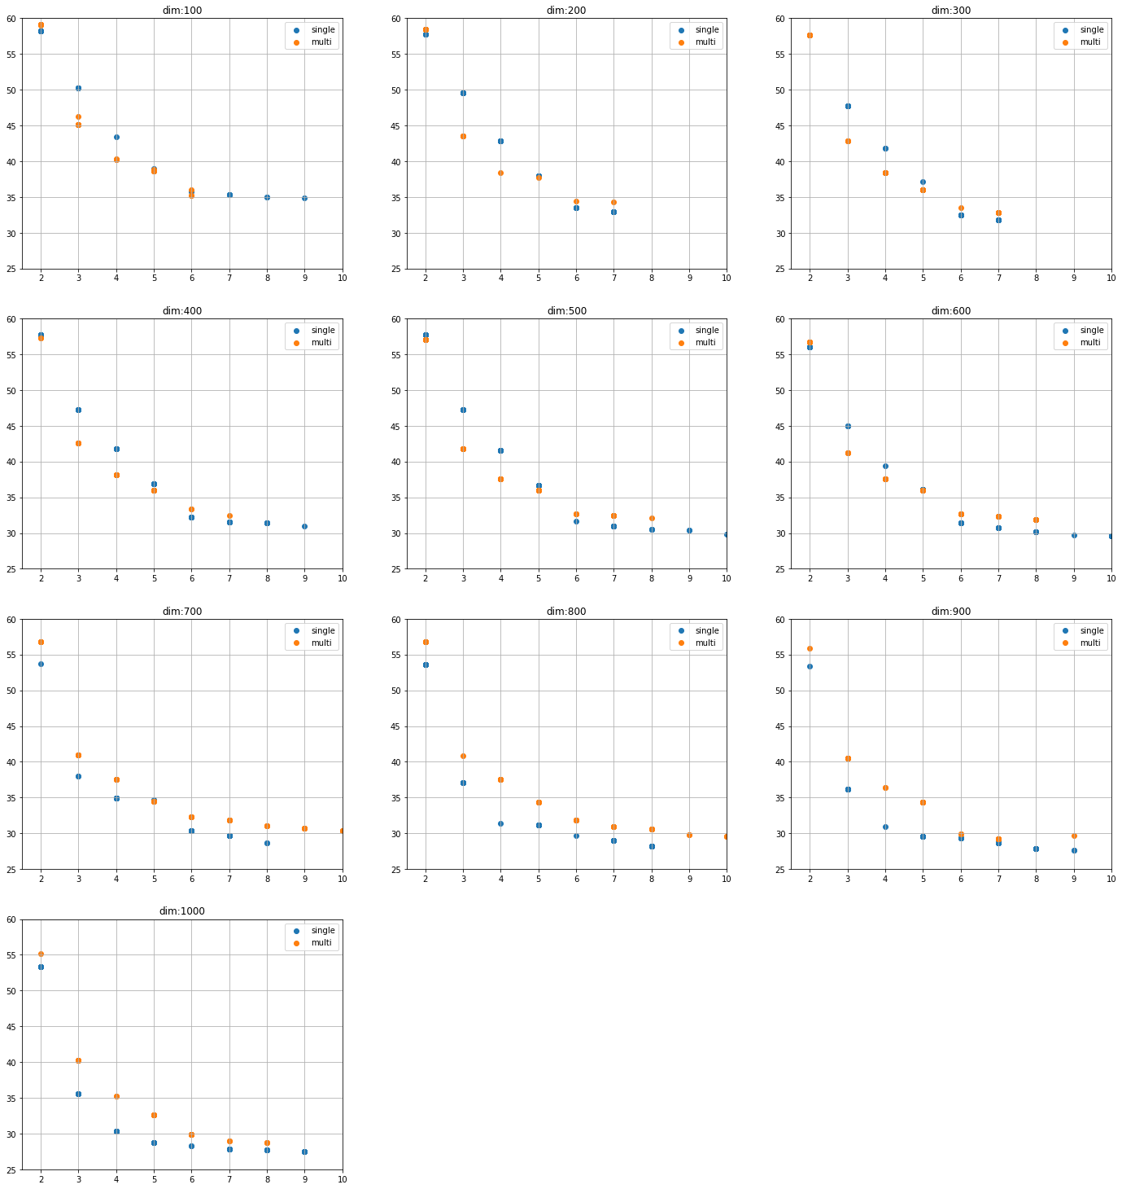
vehicle

Slide 11
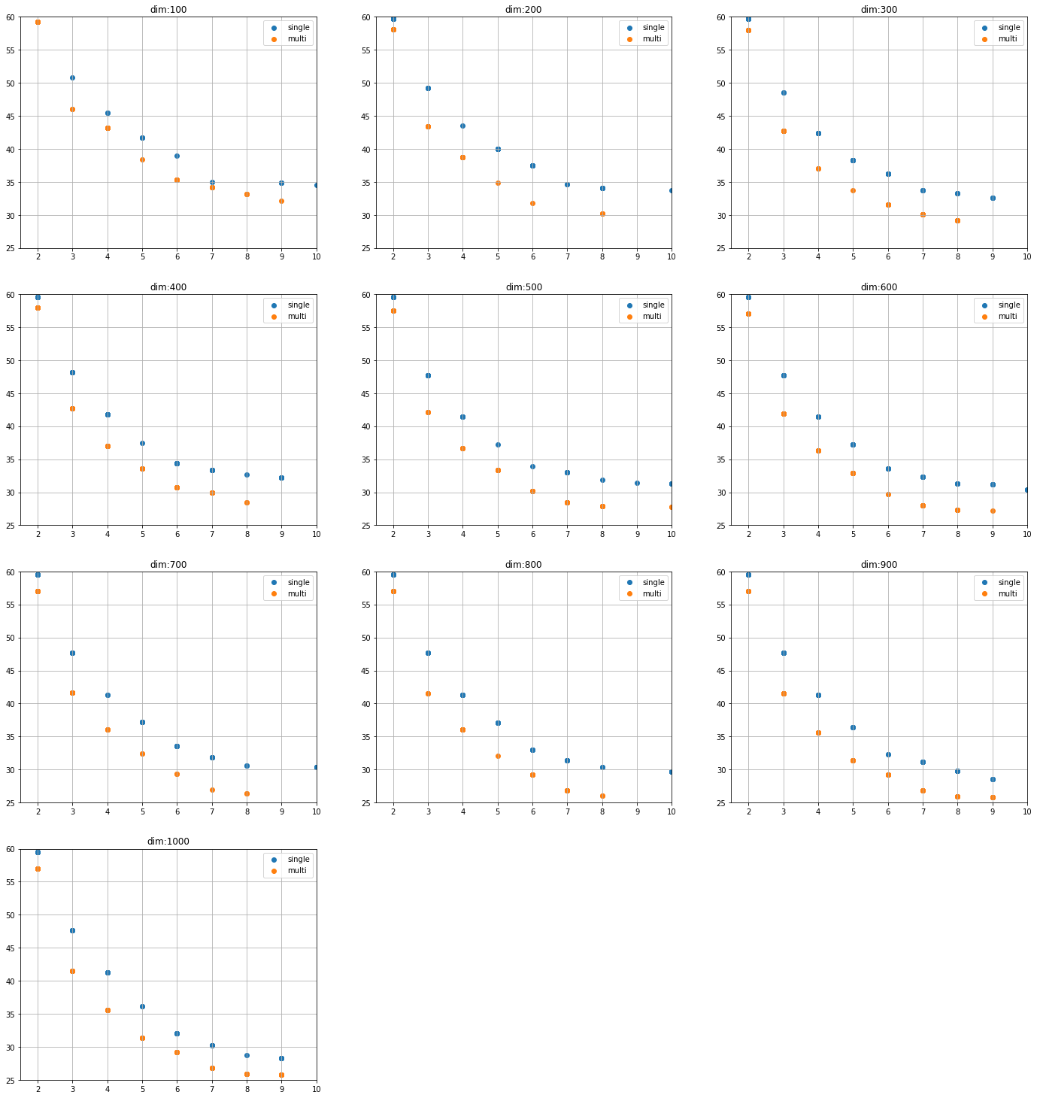
vehicle

Slide 12
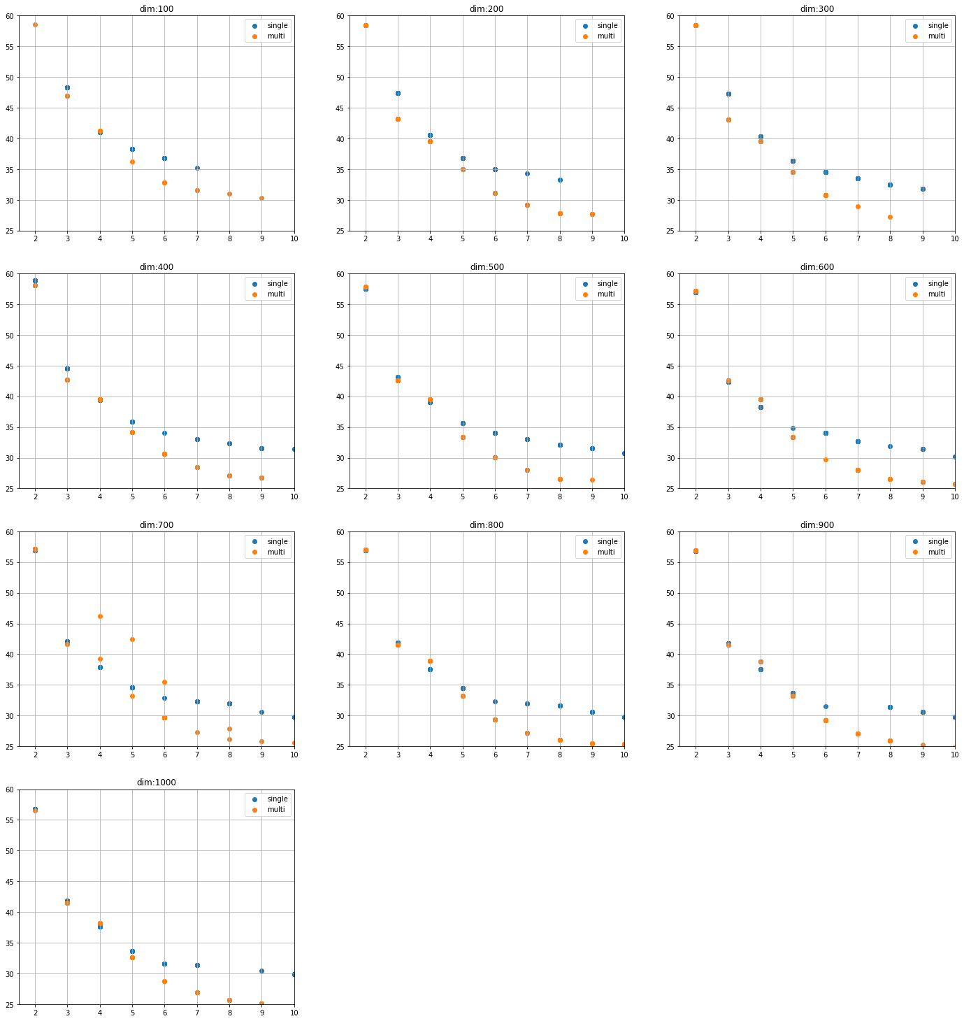
vehicle

Slide 13
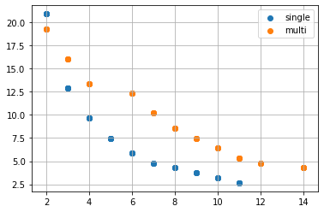
sonar
パターン数:200
属性数:60
クラス数:2

Slide 14
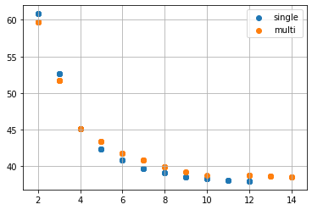
yeast
パターン数:1484
属性数:8
クラス数:10

